Slide 1
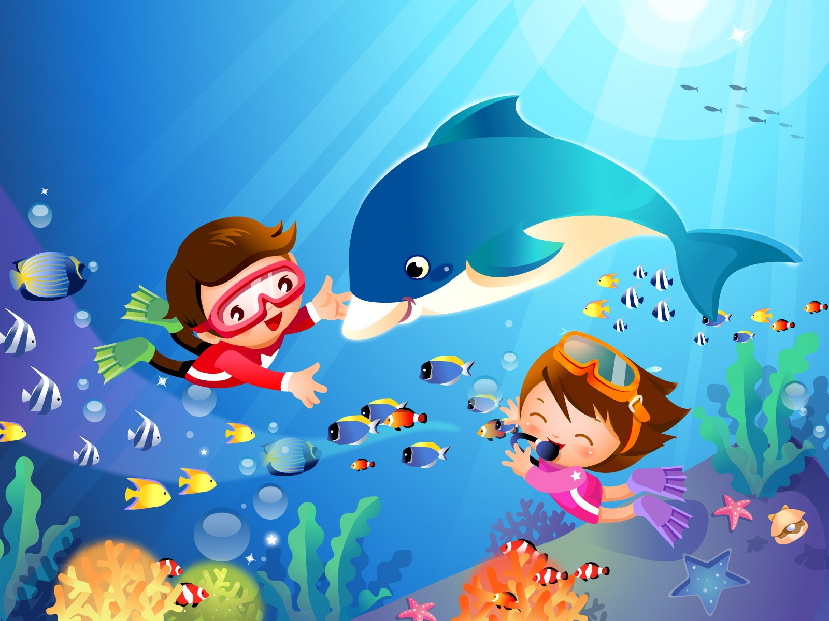


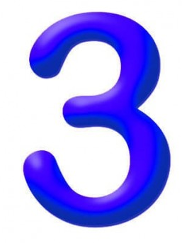
Los números

Slide 2

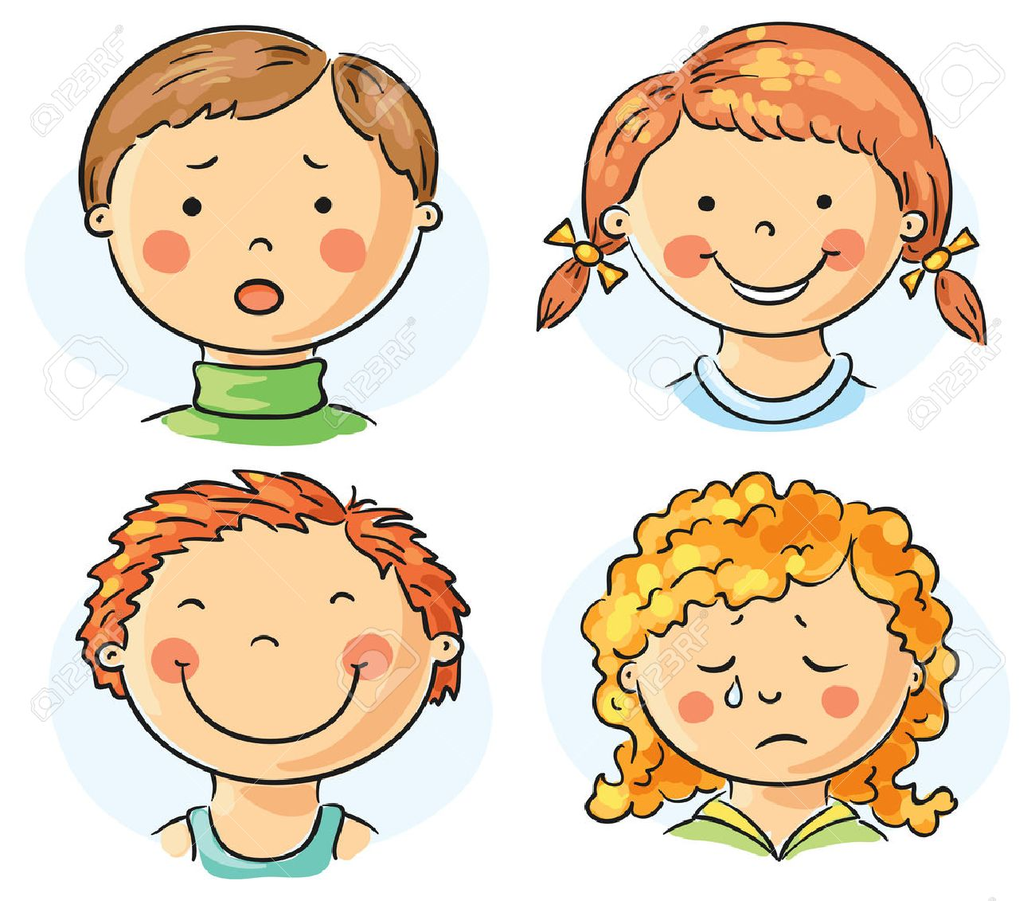
¿ Cómo nos sentimos hoy?

Slide 3
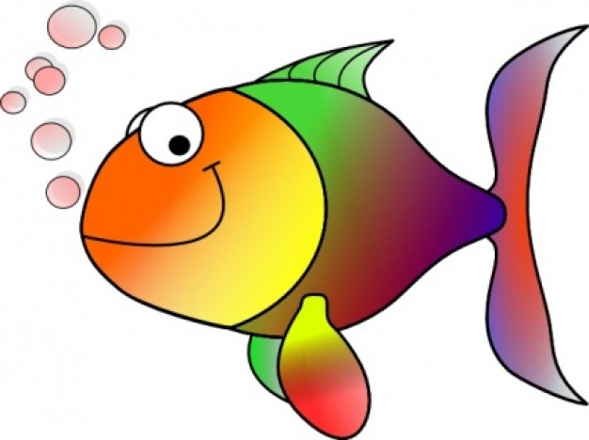
¿ Qué número es?

Slide 4
¿ Qué número es?

Slide 5


¿ Qué número es?

Slide 6


¿ Qué número es?
Actividad: Cuenta los peces y marca con una ( x) del número que corresponde

Slide 7




¿ Qué número es?
Actividad: Cuenta los peces y marca con una ( x) del número que corresponde

Slide 8
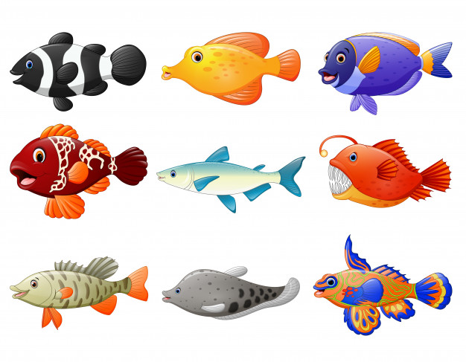
Encierra 3 peces

Slide 9
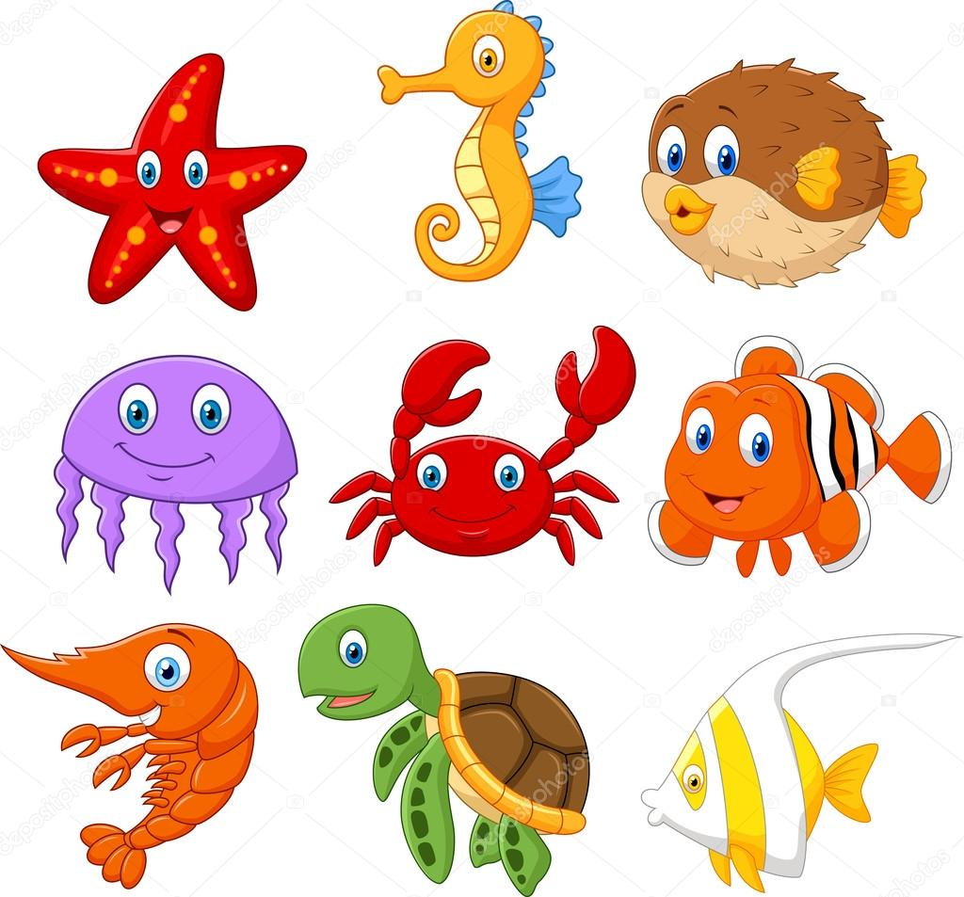
Encierra 2 peces

Slide 10

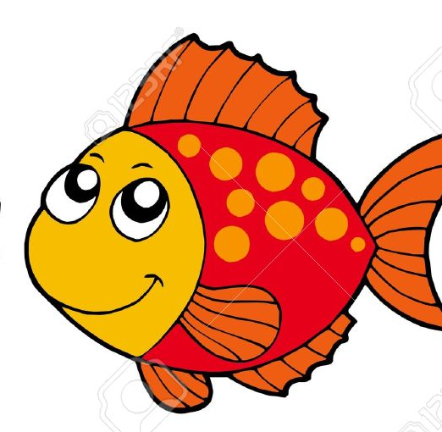
Encierra 1 pez

